Slide 1

Тема урока:
Согласные звуки
[в'],[в'].
Буквы В ,в.
Урок на тему:
«Согласные буквы В,в обозначающие согласные звуки [в], [в']»
МБОУ СОШ №1 г.Адыгейска
Учитель начальных классов: Ивашка Татьяна Викторовна

Slide 2
Повторение
Ра, рар, ро, рор, ру, рур, ры, рыр,
Ри, рир, ар, ор, ыр, ир, ур.
Ри-ру-ро – есть у мальчика ведро
Ра-ро-ры - подарили нам шары
Ро-ра-ри – вот на ветках снегири
Ро-ры-ра - у мышонка есть нора

Slide 3


Slide 4

Согласные буквы В,в
Вот буква В видна вдали Красивая, витая
Как будто крендель испекли,
Приезжих поджидая.

Slide 5



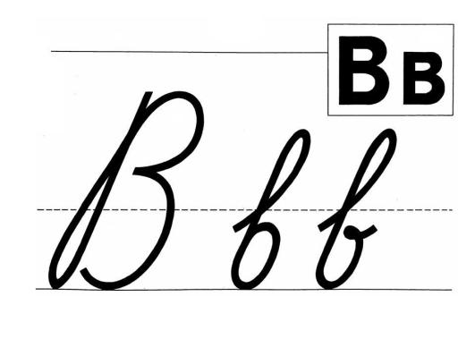
[в]
[в’]

Slide 6
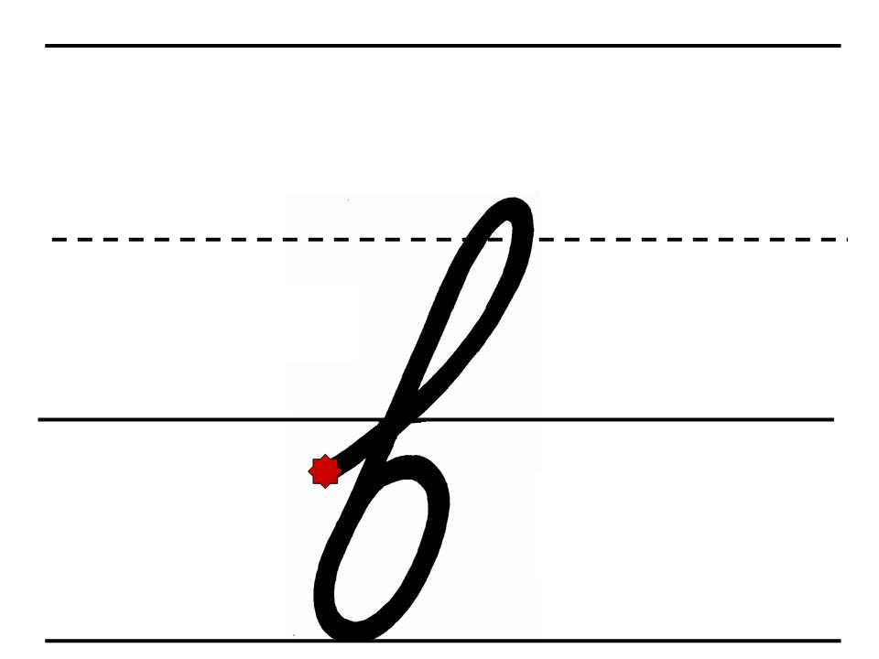
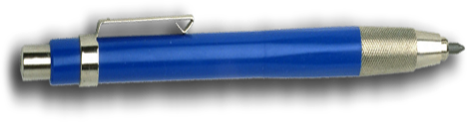

Slide 7
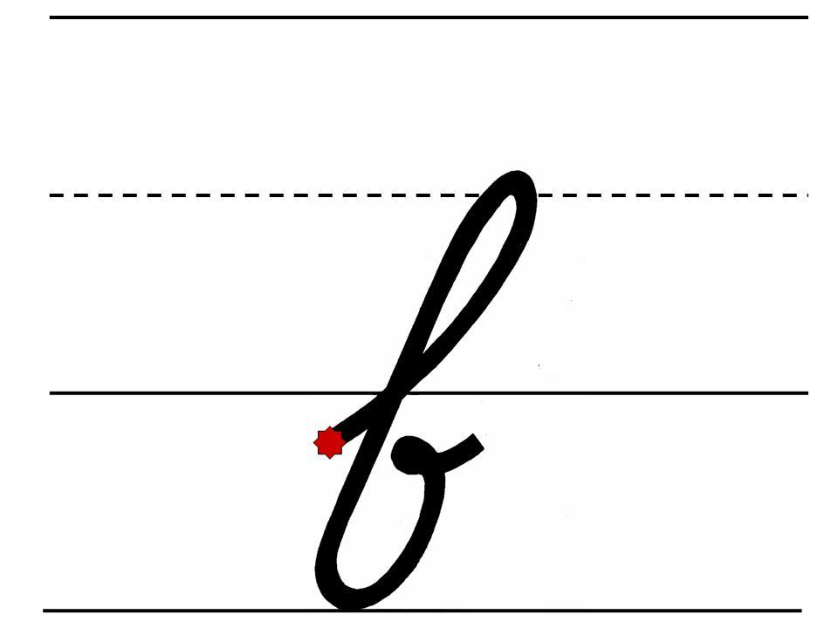

Slide 8
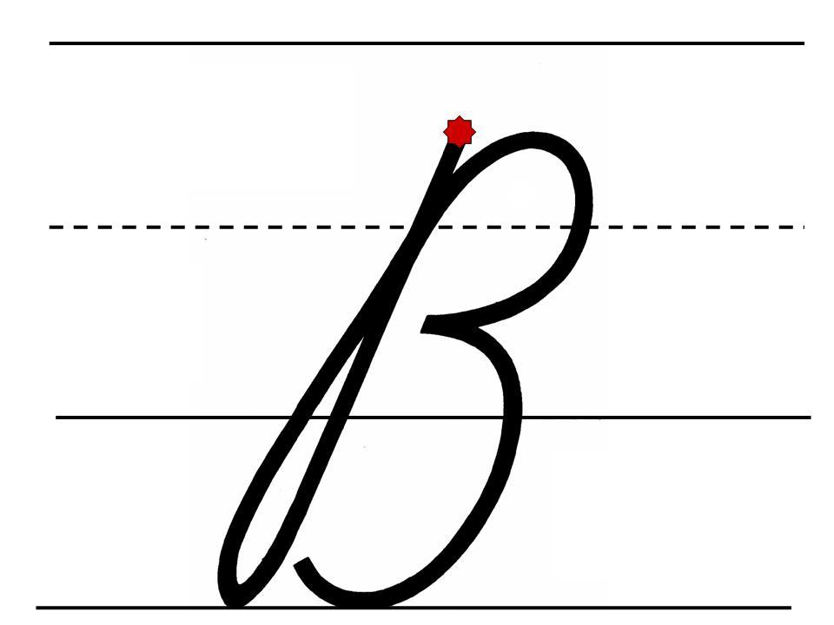

Slide 9
Читаем вместе
Ви ву вы ва во
Сокол-колос колос –голос
корона-корова солонка-колонка
Вова вот ловит
Слава твои лови
Рос росла вырос выросла
Растил вырастил

Slide 10

Ребусы
Какие слова спрятались?
тыква ворона корова

Slide 11
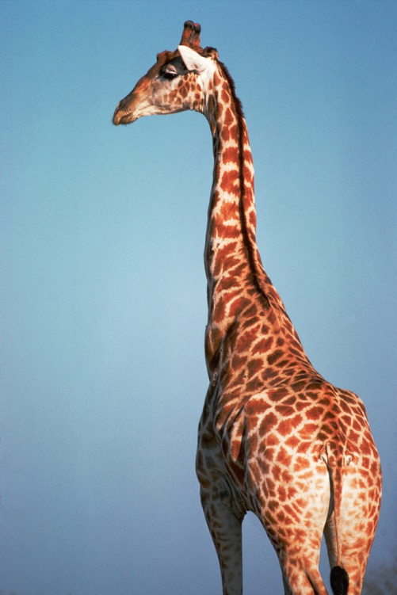
Верблюд решил,
Что он жираф
И ходит голову задрав
У всех он вызывает смех,
А он верблюд плюет на всех!

